Slide 1


Especialización
en NET 9
Developer
Instructor:
Franklin Huaman
dalderete@galaxy.edu.pe
Luis Ruiz Caceres

Slide 2
SESIÓN 02
Franklin Huaman

Slide 3
Fundamentos C#
Comentarios
Palabras reservadas
Identificadores
Variables
Constantes
Tipos de datos simples
Tipos de datos estructurados
Tipos de datos Complejos
Instructor:
Franklin Huaman

Slide 4
Introducción a Programación orientada a objetos
Es un paradigma de programación
Claves de la Programación Orientada a Objetos
La POO se inspira en la forma en que percibimos y entendemos el mundo que nos rodea. Imagina que estás construyendo un sistema de gestión de una biblioteca. En lugar de pensar en términos de algoritmos y estructuras de datos, la POO te invita a considerar las entidades que existen en el contexto de la biblioteca, como libros, bibliotecarios y usuarios.
Instructor:
Franklin Huaman

Slide 5
Introducción a Programación orientada a objetos
Clases, objetos e instancias
¿Cómo se crean los programas orientados a objetos? Resumiendo mucho, consistiría en hacer clases y crear objetos a partir de estas clases. Las clases forman el modelo a partir del que se estructuran los datos y los comportamientos.
Instructor:
Franklin Huaman

Slide 6
Introducción a Programación orientada a objetos
¿Por qué POO?
Claves de la Programación Orientada a Objetos
La Programación Orientada a objetos permite que el código sea reutilizable, organizado y fácil de mantener. Sigue el principio de desarrollo de software utilizado por muchos programadores DRY (Don’t Repeat Yourself), para evitar duplicar el código y crear de esta manera programas eficientes. Además, evita el acceso no deseado a los datos o la exposición de código propietario mediante la encapsulación y la abstracción, de la que hablaremos en detalle más adelante.
Instructor:
Franklin Huaman

Slide 7
Introducción a Programación orientada a objetos
¿Por qué POO?
Claves de la Programación Orientada a Objetos
La Programación Orientada a objetos permite que el código sea reutilizable, organizado y fácil de mantener. Sigue el principio de desarrollo de software utilizado por muchos programadores DRY (Don’t Repeat Yourself), para evitar duplicar el código y crear de esta manera programas eficientes. Además, evita el acceso no deseado a los datos o la exposición de código propietario mediante la encapsulación y la abstracción, de la que hablaremos en detalle más adelante.
Instructor:
Franklin Huaman

Slide 8
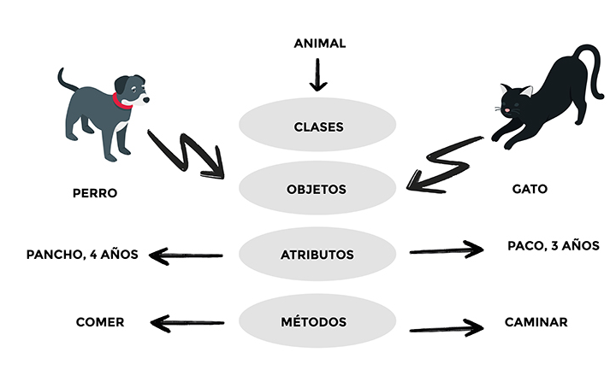

Slide 9
4 Principios de la Programación Orientada a Objetos
La encapsulación
La encapsulación contiene toda la información importante de un objeto dentro del mismo y solo expone la información seleccionada al mundo exterior. Esta propiedad permite asegurar que la información de un objeto esté oculta para el mundo exterior, agrupando en una Clase las características o atributos que cuentan con un acceso privado, y los comportamientos o métodos que presentan un acceso público.
La abstracción
La abstracción es cuando el usuario interactúa solo con los atributos y métodos seleccionados de un objeto, utilizando herramientas simplificadas de alto nivel para acceder a un objeto complejo.

Slide 10
4 Principios de la Programación Orientada a Objetos
La herencia
La herencia define relaciones jerárquicas entre clases, de forma que atributos y métodos comunes puedan ser reutilizados. Las clases principales extienden atributos y comportamientos a las clases secundarias. A través de la definición en una clase de los atributos y comportamientos básicos, se pueden crear clases secundarias, ampliando así la funcionalidad de la clase principal y agregando atributos y comportamientos adicionales.
El polimorfismo
El polimorfismo consiste en diseñar objetos para compartir comportamientos, lo que nos permite procesar objetos de diferentes maneras. Es la capacidad de presentar la misma interfaz para diferentes formas subyacentes o tipos de datos. Al utilizar la herencia, los objetos pueden anular los comportamientos principales compartidos, con comportamientos secundarios específicos. El polimorfismo permite que el mismo método ejecute diferentes comportamientos de dos formas: anulación de método y sobrecarga de método.

Slide 11
4 Principios de la Programación Orientada a Objetos
Alrededor de estos principios de la programación orientada a objetos se construyen muchas cosas. Por ejemplo, los Principios SOLID, o los Patrones de diseño, que son recetas que se aplican a problemas recurrentes que se han encontrado y se repiten en varios proyectos.

Slide 12
4 Principios de la Programación Orientada a Objetos
Alrededor de estos principios de la programación orientada a objetos se construyen muchas cosas. Por ejemplo, los Principios SOLID, o los Patrones de diseño, que son recetas que se aplican a problemas recurrentes que se han encontrado y se repiten en varios proyectos.

Slide 13
Beneficios de Programación Orientada a Objetos
Reutilización del código.
Convierte cosas complejas en estructuras simples reproducibles.
Evita la duplicación de código.
Permite trabajar en equipo gracias al encapsulamiento ya que minimiza la posibilidad de duplicar funciones cuando varias personas trabajan sobre un mismo objeto al mismo tiempo.
Al estar la clase bien estructurada permite la corrección de errores en varios lugares del código.
Protege la información a través de la encapsulación, ya que solo se puede acceder a los datos del objeto a través de propiedades y métodos privados.
La abstracción nos permite construir sistemas más complejos y de una forma más sencilla y organizada.
https://profile.es/blog/que-es-la-programacion-orientada-a-objetos/

Slide 14
Condicionales, estructuras y bucles
Condicionales:
If
else
Else if
switch
Bucles:
For
While
Do while

